Slide 1

令和08年度（2026年度）
障害支援区分認定調査員（基礎）研修
講話（11:15～12:15）
障がいの基礎知識、特記事項の書き方
～審査会委員の立場から～
令和08年06月16日（火）
熊本県庁 本館地下大会議室
元審査会委員
今吉 光弘

Slide 2
障がい者福祉の歴史ｙ
身体ｙ
知的ｙ
精神ｙ
戦前
終戦
恤救規則
旧生活保護法ｙ
1891 滝乃川学園
1946 近江学園
1919 精神病院法
1949 身体障害者福祉法
1951 精神衛生法
1950年代
1950 生活保護法
1951 社会福祉事業法
1960年代
1960 身体障害者雇用促進
1960 精神薄弱者福祉法
1965 精神衛生法改正
1963 びわこ学園
1970年代
福祉元年
養護学校義務化
1970 心身障害者対策基本法
1980年代
1981 国際障害者年
1989 児童の権利条約
1987 精神衛生法⇒
精神保健法
平成
1990 福祉8法改正
1995 障害者プラン
ノーマライゼーション
7か年計画
1990年代
1993 障害者基本法
1998 精神薄弱者福祉法⇒知的障害者福祉法
2000年代
2000 社会福祉法
介護保険制度
2003 支援費制度
2001 特別支援学校へ変更
2004 発達障害者支援法
2006 障害者自立支援法
2010年代
2014 障害者権利条約
批准
障がいは個性の時代へ
2010 障害者自立支援法改正 2011 障害者虐待防止法 2013障害者差別解消法
2012 障害者総合支援法 2014 障害者優先調達法
令和
2020年代
2024年08月28日
パリパラリンピック
4,000名を超えるアスリートが集結
デフリンピック
2024 障害者総合支援法改正 GHの見直し 支援体制の見直し 虐待防止の強化
ＩＣＴ ロボット等の導入支援
2025 関西万博での障害者支援の取り組み
多様性の尊重
聴覚障碍者スポーツ大会

Slide 3
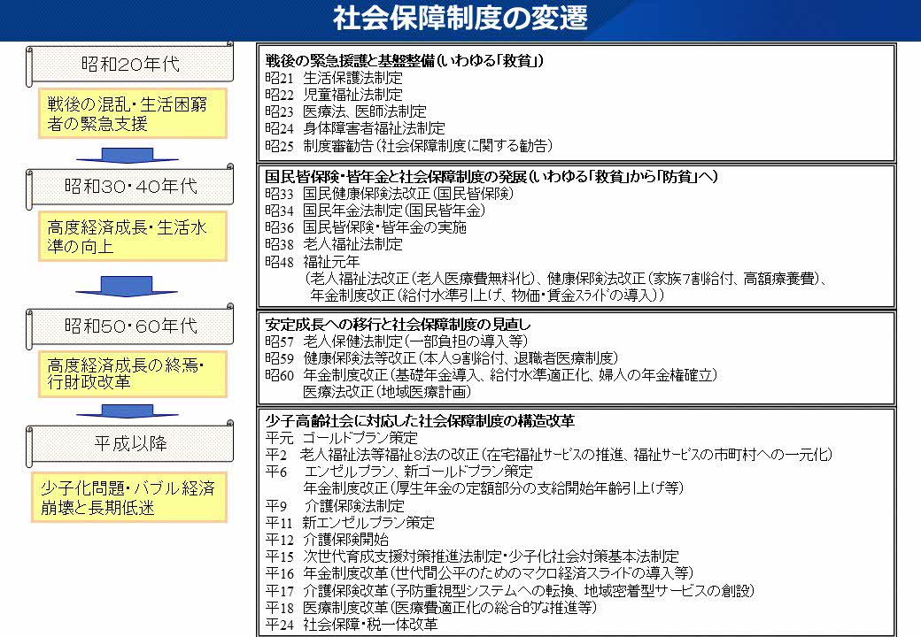

Slide 4
社会福祉の理念の変遷
弱者救済型の福祉ｙ
生活保護制度
適応対策の福祉ｙ
児童福祉
障がい者福祉
高齢者福祉
etc
リハビリテーションの福祉ｙ
ノーマライゼーション具現化の福祉ｙ
バリアフリー
キャッシュレス
成年後見制度
子ども基本法
権利擁護の福祉ｙ
グローバリゼーション
SDGs
多様性尊重の福祉ｙ
リハビリテーション
ノーマライゼーション
ダイバーシティ

Slide 5
障害者総合支援法（障害者の日常生活及び社会生活を総合的に支援するための法律）
2012年（h24年）施行2013年（h25年）施行
障害者総合支援法は、「障がい者制度改革推進本部等における検討を踏まえて、地域社会における共生の実現に向けて、障害者自立支援法を改正する形で創られた。
障害者総合支援法の目的：障害者（児）が基本的人権を享有する個人としての尊厳にふさわしい日常生活または社会生活を営むとし、地域生活支援事業による支援を含めた総合的支援を実施
基本理念
①全ての国民が、障害の有無にかかわらず、等しく基本的人権を享有するかけがえのない個人として尊重される。
②全ての国民が、障害の有無によって分け隔てられることなく、相互に人格と個性を尊重し合いながら共生する社会を実現。
③可能な限り身近な場所において、必要な支援を受けられる。
④社会参加の機会の確保。
⑤どこで誰と生活するかについての選択の機会の確保、地域社会においての共生。
⑥社会的障壁の除去。

Slide 6
国は、平成２６年に批准した「障害者の権利に関する条約（障害者権利条約）」との整合性確保に留意しつつ、令和５年度から令和９年度までの５年間を計画期間とする障がい者のための施策に関する基本的な計画である「障害者基本計画（第５次）」を策定し、障がい者の自立及び社会参加の支援等のための施策を策定。
平成２８年改正の「障害者総合支援法」及び「児童福祉法」のほか、令和３年に成立し た「医療的ケア児及びその家族に対する支援に関する法律」に基づき、障がい者が自ら望む地域 生活への支援や障がい児支援のニーズの多様化への対応に向けた取組等が実施。
令和３年には、「障害者差別解消法」が改正され、事業者に対する合理的配慮の提供の 義務付けや、障がいを理由とする差別を解消するための支援措置の強化等が規定。
令和４年には、「障害者総合支援法」及び「児童福祉法」が改正され、令和６年度以降、障が い者等の地域生活の支援体制の充実や児童発達支援センターの役割・機能の強化等が整備されつつある。

Slide 7
本県の取り組み
令和３年３月
・「精神障がいにも対応した地域包括ケアシステムの推進」
・「災害時における情報伝達体制の整備」
・「感染症対策」
等を
盛り込んだ第６期熊本県障がい者計画が策定。
「障がいのある人もない人も、一人一人の人格と個性が尊重され、社会を構成する対等な一員として、安心して暮らすことのできる共生社会の実現」を目指す姿として掲げ、各種障がい者施策を推進。
令和6年３月に 第７期熊本県障がい者計画策定
計画の基本理念
（１）障がい者等の自己決定の尊重と意思決定の支援
（２）障がい種別によらない一元的な障害福祉サービスの実施等
（３）障がい者等の生活を地域全体で支えるシステムの実現
（４）地域共生社会の実現に向けた課題
（５）障害児の健やかな育成のための発達支援
（６）障がい福祉人材の確保・定着
（７）障がい者の社会参加を支える取組定着
2024年08月28日
パリパラリンピック開催
4,000名を超えるアスリートが集結

Slide 8

障がいについて理解しましょう
法律用語は漢字表記
障 害
「害」という漢字はネガティブゆえふさわしくない人権の観点からひかえよう
障害を持つ人への配慮から、
「障がい」という表現に
障がい
県健康福祉部障がい者支援課
〇〇町福祉課障がい者支援係

Slide 9
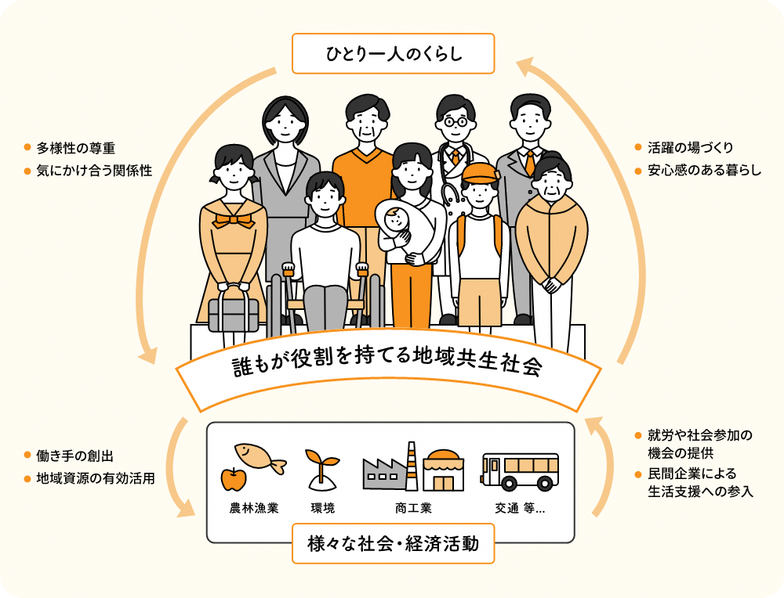
多様性が認められる共生社会とは
～一人一人が自分らしく生きる～
自助
共助
近助
公助

Slide 10
障がい者支援でよく使われています
地域共生社会の実現
制度・分野ごとの『縦割り』や「支え手」「受け手」という関係を超えて、
地域住民や地域の多様な主体が参画し、人と人、人と資源が
世代や分野を超えてつながることで、住民一人ひとりの暮らしと生きがい、地域をともに創っていく社会を指しています。
介護保険制度でよく使われています
団塊の世代が７５歳以上となる２０２５年を目途に、重度な要介護状態となっても住み慣れた地域で自分らしい暮らしを人生の最後まで続けることができるよう、住まい・医療・介護・予防・生活支援が一体的に提供される地域包括ケアシステムの構築を実現していきます。
今後、認知症高齢者の増加が見込まれることから、認知症高齢者の地域での生活を支えるためにも、地域包括ケアシステムの構築が重要です。

Slide 11

私たちの住む地域にはいろんな人が生活しています！
共生社会
障がい
高齢
就学
司法
児童
保育
就労
外国人
子育て
制度・分野ごとの「縦割り」や「支え手」「受け手」という関係を超えて、地域住民や地域の多様な主体が『我が事』として参画し、人と人、人と資源が世代や分野を超えて『丸ごと』つながることで、住民一人ひとりの暮らしと生きがい、地域をともに創っていく社会。
多様な考えをもった人たちで地域社会は構成されています。
地域包括ケアシステム
団塊の世代が７５歳以上となる２０２５年を目途に、重度な要介護状態となっても住み慣れた地域で自分らしい暮らしを人生の最後まで続けることができるよう、住まい・医療・介護・予防・生活支援が一体的に提供される地域包括ケアシステムの構築を実現していきます。
今後、認知症高齢者の増加が見込まれることから、認知症高齢者の地域での生活を支えるためにも、地域包括ケアシステムの構築が重要です。

Slide 12
障害者総合支援法は、第四条において以下の人を「障害者」として定義しています。
◆身体障害者（身体障害者福祉法第四条で規定）のうち18歳以上
の人
◆知的障害者（知的障害者福祉法でいう）のうち18歳以上の人
◆精神障害者（精神保健及び精神障害者福祉に関する法律第五
条に規定）のうち18歳以上の人（発達障害のある人を含む）
◆難病（治療方法が確立していない疾患その他の特殊の疾患で政
令で定めるものによる障害の程度が厚生労働大臣が定める程
度）のある18歳以上の人
★65歳になると障害福祉サービスを利用できなくなる

Slide 13
障害者総合支援法が対象とする障害者の範囲
身体障害者４３６．０万人
知的障害者１０８．２万人
精神障害者
（発達障害者を含む）
３９２．４万人
難病等
９８．６万人
※障害者自立支援法のサービスをより受けやすくする観点から、発達障害者が障害者の範囲に含まれることを明示。
利用できるサービス量
・80項目の認定調査
・その人に必要な支援の度合い【障害支援区分】
・度合いに応じたサービスの利用

Slide 14
法に基づく障害の定義
○障害者自立支援法（平成１７年法律第１２３号）
（定義） 第４条 この法律において「障害者」とは、
身体障害者福祉法第４条に規定する身体障害者、
知的障害者福祉法にいう知的障害者のうち１８歳以上である者
精神保健及び精神障害者 福祉に関する法律第５条に規定する精神障害者
統合失調症、精神作用物質による急性中毒又はその依存症、知的障害、精神病質その他の精神疾患を有する者をいう。
○発達障害者支援法第２条
「発達障害」とは、自閉症、アスペルガー症候群その他の広汎性発 達障害、学習障害、注意欠陥多動性障害その他これに類する脳機能の障害であってその症状 が通常低年齢において発現するものとして政令で定めるものをいう。
「発達障害者」とは、発達障害を有するために日常生活又は社会生活に 制限を受ける者をいい、「発達障害児」とは、発達障害者のうち１８歳未満のものをいう。
「発達支援」とは、発達障害者に対し、その心理機能の適正な発達を支援し、及び円滑な社会生活を促進するため行う発達障害の特性に対応した医療的、福祉的及び教育的援助をいう。
【障害者総合支援法における難病の定義 第４条抜粋】
治療方法が確立していない疾病その他の特殊の疾病であって政令で定めるものによる障害の程度が厚生労働大臣が定める程度である者。
平成29年４月～ 第３次対象疾病拡大 332疾病 ⇒ 359疾病

Slide 15
主な発達障害の定義について【文部科学省】
自閉症の定義 ＜Autistic Disorder＞
自閉症とは、3歳位までに現れ、他人との社会的関係の形成の困難さ、言葉の発達の遅れ、
興味や関心が狭く特定のものにこだわることを特徴とする行動の障害であり、中枢神経系に
何らかの要因による機能不全があると推定される。
アスペルガー症候群とは、知的発達の遅れを伴わず、かつ、自閉症の特徴のうち言葉の発達の遅れを伴わないものである。なお、高機能自閉症やアスペルガー症候群は、広汎性発達障害に分類されるものである。
学習障害（LD）の定義 ＜Learning Disabilities＞
学習障害とは、基本的には全般的な知的発達に遅れはないが、聞く、話す、読む、書く、計算する又は推論する能力のうち特定のものの習得と使用に著しい困難を示す様々な状態を指すものである。 学習障害は、その原因として、中枢神経系に何らかの機能障害があると推定されるが、視覚障害、聴覚障害、知的障害、情緒障害などの障害や、環境的な要因が直接の原因となるものではない。
注意欠陥／多動性障害（ADHD）の定義 ＜Attention-Deficit/Hyperactivity Disorder＞
ADHDとは、年齢あるいは発達に不釣り合いな注意力、及び／又は衝動性、多動性を特徴とする行動の障害で、社会的な活動や学業の機能に支障をきたすものである。
また、7歳以前に現れ、その状態が継続し、中枢神経系に何らかの要因による機能不全があると推定される。

Slide 16
発達障害はいくつかのタイプに分類されており、自閉症、アスペルガー症候群、注意欠陥・
多動性障害(ADHD)、学習障害、チック障害、吃音（症）などが含まれる。
自閉症スペクトラム(ASD)：典型的には、相互的な対人関係の障害、コミュニケーションの障
害、興味や行動の偏り（こだわり)の3つの特徴が現れる。
注意欠陥・多動性障害（ADHD）：典型的には、相互的な対人関係の障害、コミュニケーショ
ンの障害、興味や行動の偏り（こだわり)の3つの特徴が現れる。
学習障害【LD】：全般的な知的発達には問題がないのに、読む、書く、計算するなど特定の
事柄のみがとりわけ難しい状態
自閉症スペクトラム
（ASD)
知的障害
学習障害
（LD)
注意欠陥・多動性障害
（ADHD)
発達障害
主な発達障害の定義について【厚生労働省】

Slide 17
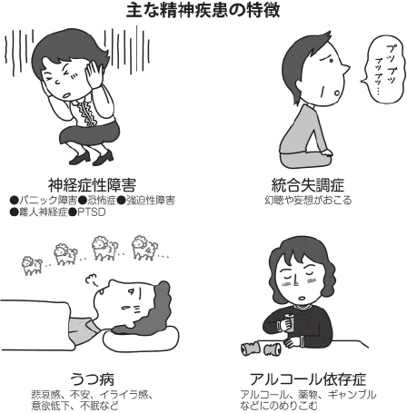
伊勢田 堯
代々木病院

Slide 18
厚生労働省ＨＰみんなのメンタルヘルスより
躁うつ病（双極性障害）：精神疾患の中でも気分障害と分類されている疾患のひとつ。
感情障害とも呼ばれる。
うつ状態だけが起こる病気を「うつ病」。
うつ状態がある程度以上、重症である時、うつ病。外因性・内因性、心因性等に分類
このうつ病とほとんど同じうつ状態に加え、うつ状態とは対極の躁状態も現れ、これらをくり
かえす、慢性の病気。双極性障害の原因は未解明
統合失調症：幻覚や妄想という症状が特徴的な精神疾患。
人々と交流しながら家庭や社会で生活を営む機能が障害を受け（生活の障害）、
「感覚・思考・行動が病気のために歪んでいる」ことを自分で振り返って考えることが難しくなりやすい（病識の障害）、という特徴。
幻視・妄想、思考障害、興奮症状等の陽性症状と意欲低下や自閉傾向の陰性症状。
多くの精神疾患と同じように慢性の経過をたどりやすく、その間に幻覚や妄想が強くなる
急性期が出現。
人生の進路における変化が、発症の契機となることも

Slide 19
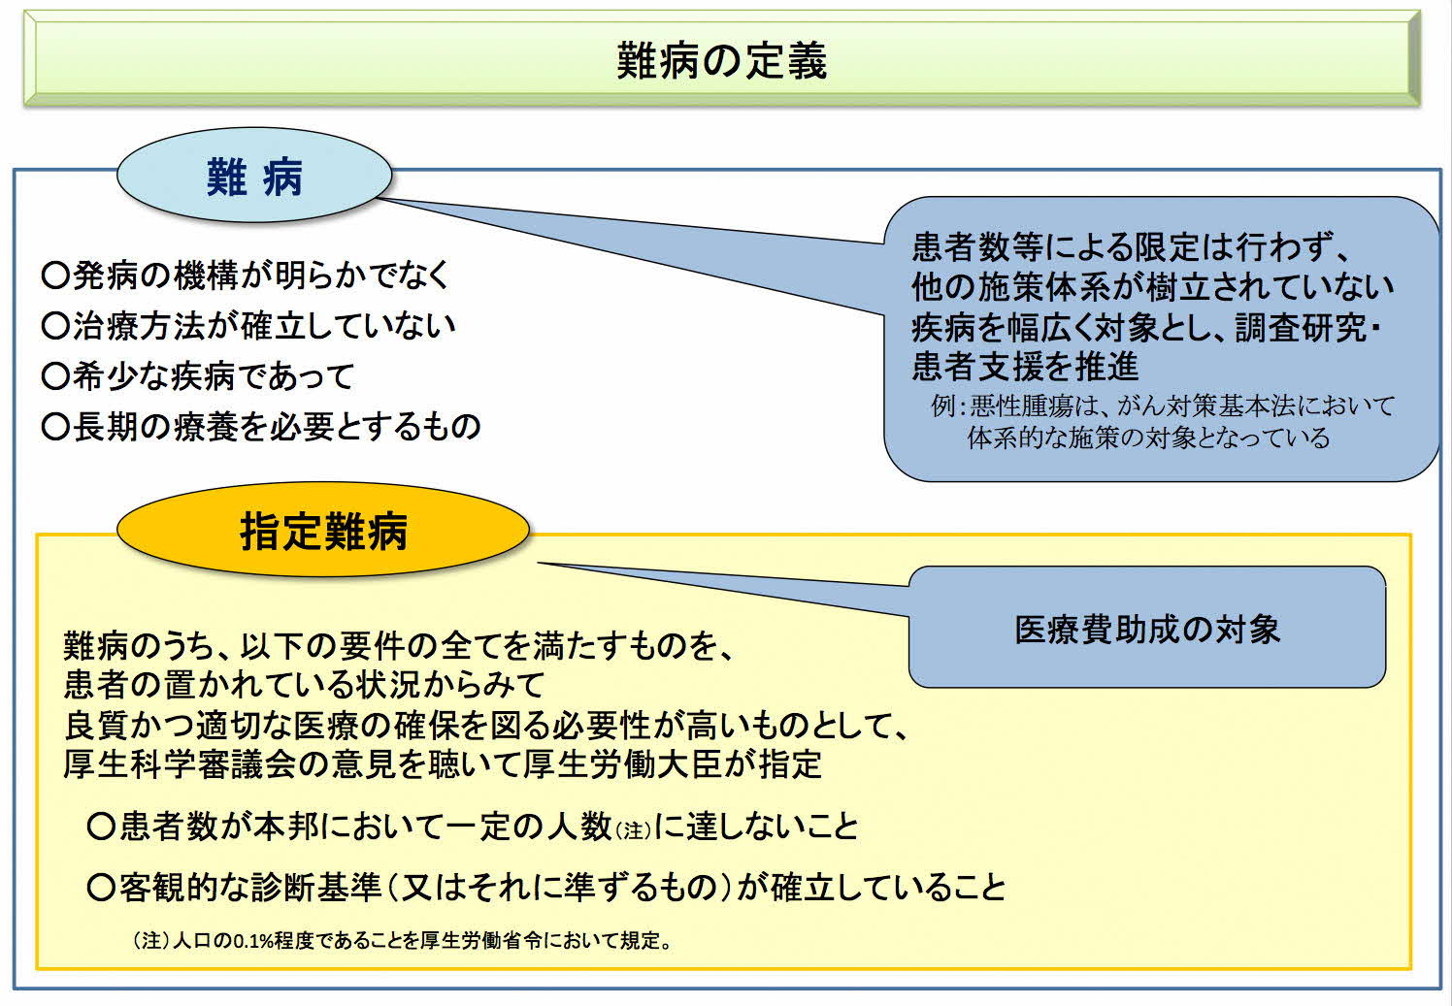

Slide 20
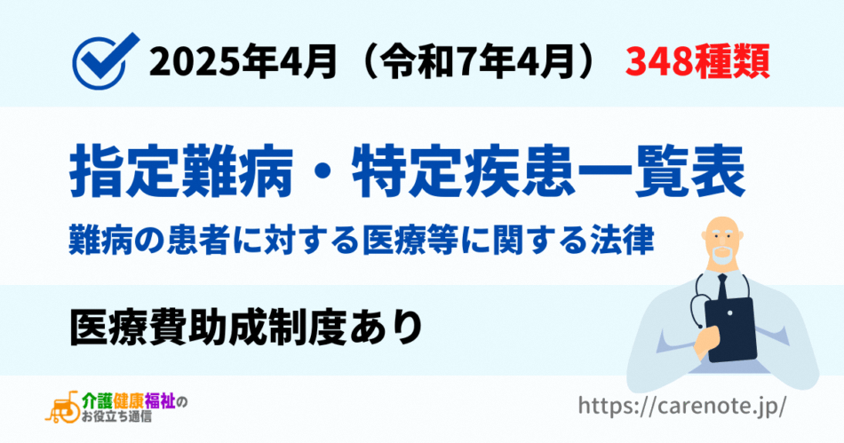


Slide 21
障害者の手帳制度
身体障害者手帳
身体障害者福祉法の援助対象となるには、
手帳所持者であること１８歳未満も交付される
１種・２種 １・２級（重度）３・４級（中等度）５・６級（軽度）
JR 等の割引
1種：介護者も 5割
新幹線
運賃に適用（特急料金は非該当）
療育手帳
知的障害者が援助の一貫性をはかるためにもうけられた制度
Ａ（重度）Ｂ（その他）
障害基礎年金に非該当も
精神障害者
保健福祉手帳
精神障害者が援助の一貫性をはかるためにもうけられた制度
（知的障害者はこの対象から除外）
１級（日常生活不能）
２級（日常生活に著しい制限）
３級（日常生活又は社会生活に制限）

Slide 22
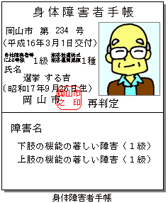
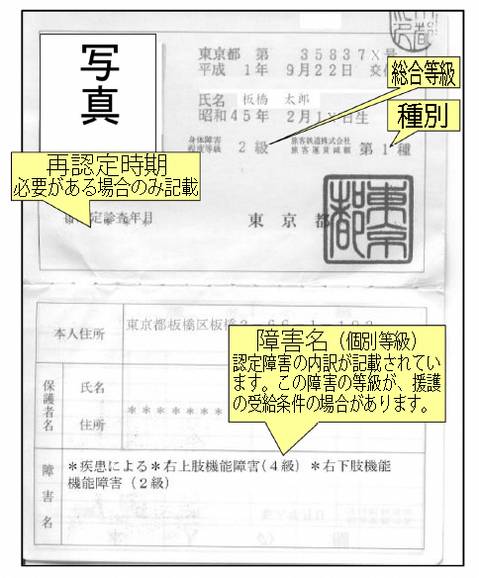

Slide 23
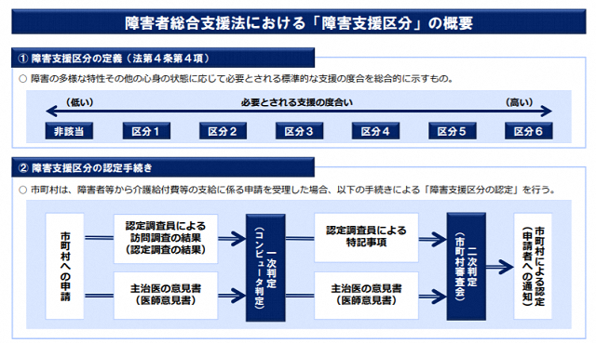
障害支援区分は、障害者の多様な特性、その他の心身状態に応じて必要とされる標準的な支援の度合いを示すものであると定義

Slide 24

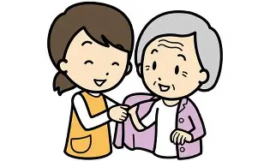


生活支援の介入度合い
見守り そこ違ってますよ
部分的な支援 少し手伝います
全面的な支援 大部分を手伝います
生活における介入の度合い
低い 高い
不要 見守り支援 部分的な支援 全面的な支援
軽度
中度
重度
最重度
療育
手帳
B2 B1 A2 A1
身障
手帳
6 5 4 3 2 1
精神
手帳
3 2 1
障害支援区分
1 2 3 4 5 6
介護
保険
自立・非該当 要支援1・2 要介護1 要介護2 要介護3 要介護4 要介護5
認知症
Ⅰ Ⅱa Ⅱb Ⅲa Ⅲb Ⅳ Ⅿ
知能指数
（IQ）
軽度（59-69） 中度（35-49） 重度（20-34） 最重度（20以下）
９
３

Slide 25
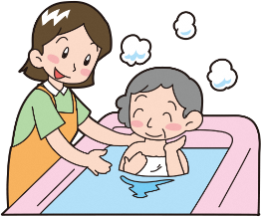
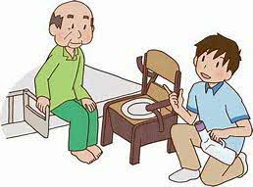
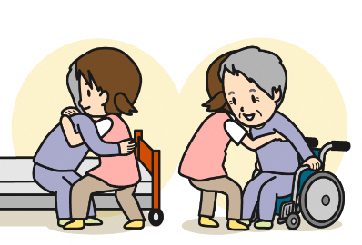
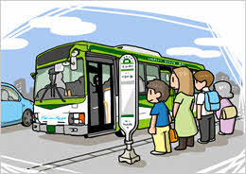

日常生活動作（ADL)とは
Activities of Daily Livingのこと
ADLのAはアクティビティー（動作)、
DLはデイリーリビング（日常生活)を指す⁾。
日常生活を送るために最低限必要な日常的な動作で、「起居動作・移乗・移動・食事・更衣・排泄・入浴・整容」動作のこと。
手段的日常生活動作（IADL)は、「掃除・料理・洗濯・買い物などの家事や交通機関の利用、電話対応などのコミュニケーション、
スケジュール調整、服薬管理、金銭管理、趣味」などの複雑な日常生活動作をいう。
単身を想定したうえで・・・・・
自立
一連の行為や行動において、支援を必要とせず、自分で遂行できる
どのような見守り支援
見守り
一連の行為や行動において、言語的支援や動作的支援で行為や行動が遂行できる
具体的な支援
一部介助
一連の行為や行動において、部分的な支援により、行為や行動が遂行できる
全介助
一連の行為や行動において、始めから終わりまで、自分で遂行できないため、他者の援助が必要な状態
協力動作の
有無

Slide 26
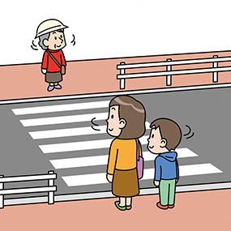
～一連の行為や行動～
日常の生活をみると判断して行動することが多くあります
①横断歩道で止まる
②車道の左右を見て車の有無を確認
③車の速度と自分の歩行速度を判断
④安全と判断し行動に出る
③横断の意思表示
④車が停車したことを確認し行動
⑤停車したドライバーに謝意を表す

Slide 27
～一連の行為や行動～
駅やショッピングセンター等でエスカレーターを利用する
①エスカレーターを発見する
②エスカレーターの速度を理解する
③前の人の動きを判断し、進む
④ハンドレール（手すり）を握り、リスクに備える
⑤エスカレーター速度を見ながら、床に移動する
視覚障害者にとって、階段（特に下り）は慣れないととても怖いものです。
階段の手前では一旦停止して、それが上りか下りであるかを必ず伝える
エスカレーターは、上りも下りも、必ず視覚障害者の手をベルトにふれさせる
終わりになる直前で「終わりですよ」などと声を掛ける
下りでは介助者が先に立ってエスカレーターに乗り、視覚障害者が誤って転落
しないように配慮。

Slide 28
～一連の行為や行動～
信号機のない横断歩道を渡る
①横断歩道前で止まる
②車道の左右を見て車の有無を確認
③車の速度と自分の歩行速度を判断
④安全と判断し、行動に出る
③横断の意思表示
④車が停車したことを確認し行動
⑤横断歩道を渡る
⑥停車したドライバーに謝意を表す

Slide 29
～一連の行為や行動～
入浴に関する一連の行為
入浴に関する一連の行為について、 支援が必要かどうかを確認する。
一連の行為とは、 入浴の準備から後片付けまでの行為をいう。
【 一連の行為の例】
・ 入浴用品、 着替えの準備
・ 浴槽に水を張る、 湯を沸かす
・ 身体や髪、 顔を洗う
・ 浴槽の出入り
・ シャワーを使う
・ 身体や髪、 顔を拭く
・ 入浴用品の後片付け（ 風呂場、 浴槽の掃除は含まない）
・自立
・一部支援 （どのような）
・全面的な支援

Slide 30
～一連の行為や行動～
排尿に関する一連の行為
排尿に関する一連の行為について、尿意の発現から排尿後の後始末までの行為をいう。
【 一連の行為の例】
・ 尿意の発現
・ トイレまでの移動
・ トイレへの移乗
・ トイレの水洗
・ 排尿 ・ ズボン、 パンツの上げ下げ
・ 清拭
・ トイレの掃除（ 排尿時に汚した場合）
・ 汚れた衣服の後始末 ・ 抜去したカテーテルの後始末支援が必要かどうかを確認する。
・自立
・一部支援 （どのような）
・全面的な支援

Slide 31
～一連の行為や行動～
洗濯に関する一連の行為
洗濯に関する一連の行為について、支援が必要かどうかを確認する。
一連の行為とは、洗濯機の使用や洗濯物を乾かす、片付ける等の行為をいう。
【一連の行為の例】
・洗濯物を洗濯機に入れる
・洗剤を量る ・洗濯機を操作する
・洗濯物を干す（乾かす）、取り込む
・洗濯物をたたむ、片付ける
・自立
・一部支援 （どのような）
・全面的な支援

Slide 32
重度の知的障害のため、目と手の供応動作が難しく、ファスナーが止めれない
半側無視の障害のため、左にある物体が認識できない
重度の知的障害のため、3等分の理解が難しい
重度の精神障害のため、意欲が減退していて、活動に消極的でる
左片麻痺のため、両手を使うことができないので、洗濯ばさみが使えない

Slide 33
障害支援区分は、
２つのプロセス（一次判定及び二次判定）を経て判定される。
一次判定
（コンピュータ判定）
二次判定
（市町村審査会）
区分６
～区分１
・認定調査項目 （80項目）
・医師意見書 （24項目）
特記事項
医師意見書 （一次判定で評価した項目を除く）
非該当
審査会では、
「市町村審査会資料（一次判定結果）」、
「認定調査票（特記事項）」
及び「医師意見書」 に記載された内容に基づき、審査判定（二次判定）を行う。
調査員の重要な仕事

Slide 34
一次判定
（コンピュータ判定）
・認定調査項目 （80項目）・医師意見書 （24項目）の一部項目を踏まえ、区分省令の
内容が組み込まれた一次判定用ソフトを活用した処理を行う。
一次判定で活用する医師意見書の一部項目
・麻痺（左右：上肢：下肢、その他）
・関節の拘縮（左右：肩：肘：股・膝関節、その他）
・精神症状・能力障害二軸評価（精神症状評価・能力障害評価）
・生活障害評価（食事、生活リズム、保清、金銭管理、服薬管理、対人関係、
社会適応を妨げる行動）
てんかん
二次判定
（市町村審査会）
・一次判定の結果を原案として、「特記事項」及び「医師意見書（一次判定で評価した項目を除く）の内容を総合的に勘案した審査判定を行う。
審査会の委員は、“特記事項”に注目

Slide 35
障害程度区分から障害支援区分へ
・2014年度から障害支援区分へ
・知的障害・精神障害について
コンピュターでの判定が低く出る傾向
「障害の多様な特性、その他心身の状態に応じて必要とされる標準的な支援の度合いを示す「障害支援区分」へ改められた
・調査員マニュアル
「３．障害程度区分からの主な変更点」 参照
（１）認定調査項目の見直し
①認定調査項目の追加
②認定調査項目の統合・削除
③判断基準の見直し
④選択肢の統一
⑤特記事項の拡充
知的障害等による行動上の障害（意欲低下・多動）
内部障害・難病 によってできない場合
「より頻回な状況」→「できない状況」
障がい者の特徴を反映
Notes:
知的障害等による行動上の障害
知的障害や自閉症に関連して起きる自傷行動は、年齢や特性によってさまざまな行動がみられ、それぞれの場合で原因や対処法が異なる。
下記のような行動はその具体例である。
・頭を床や壁にぶつける・頭や顔を手でたたく、ひっかく・自分の手をかむ・髪の毛やまゆ毛を抜く・体をかきむしる など
また自傷行動とまでは言わないまでも「自分の爪を噛んで食べてしまう」こともある。
自傷行動を起こす背景の一つに、周囲に気持ちを伝えることが困難ということもある。
気持ちの伝え方を覚えるスピードは一人ひとりに個人差があります。知的障害や自閉症のある人は、
言語やコミュニケーションの発達に遅れが認められる場合もあり、発話が困難であったり、
身振り手振りでうまく伝えるのが苦手であることで、その伝わらないもどかしさのため、またはその意志や
要求を伝えるための手段としてしまうため、自傷行動を含む行動を起こしやすくなるとも言われている。
・知的障がい施設等では、他害行為は制止されやすいが自傷等については、問題との認識はあるが、共同生活上の問題になりにくく、
支援が後回しになることも多々見られる。
知的障害による行動上の障害の一つに発達障害という行動上の障害もある。
例えば、紐を結ぶ （靴ひもや物をロープで縛る）動作。一般的には、五～六歳で獲得する行動ではあるが、
知的障害により、その年齢まで未到達の場合、行動が生起しないことがある。
マジックテープによる代替品の使用、伸縮性のあるゴムバンド等の利用がある。

Slide 36
障害支援区分審査会の流れ
障害支援区分認定調査
医師意見書
一部項目
麻痺・関節の拘縮
精神症状・能力障害二軸評価
生活障害評価
てんかん
認定調査項目
一部項目以外
一次判定
（コンピュータ判定）
特記事項
二次判定
（市町村審査会）
障害支援区分の認定

Slide 37
一次判定における審査会の役割
審査会は、一次判定で活用した項目（認定調査項目及び医師意見書の一部項目）
について、特記事項及び医師意見書の内容と矛盾（不整合）がないかを確認します。
【概況調査票の取り扱い】
・概況調査を本人の生活状況等を把握するために参照することはあるが、 概況調査の内容を理由として支援区分の判定を行うことはできない。
・支援区分の確定後、サービスの種類や量などを支給決定する際においては勘案される。
内容は妥当で
あるかの判断
再調査
認定調査・医師意見書の記載時では得られなかった状況が、【特記事項】や【医師意見書】によって新たに明らかになった場合は、必要に応じて該当項目の修正を行うことができる。
一部修正
修正ができない事項
一次判定ですでに活用されている項目
根拠のない事項

Slide 38
認定調査等では得られなかった状況が
特記事項や医師意見書によって
新たに明らかになったこと。
一部修正が
可能
■既に当初の一次判定結果で勘案された心身の状況
・認定調査の認定調査結果と一致する特記事項の内容
・認定調査の認定調査結果と一致する医師意見書の内容
■根拠のないこと
・特記事項や医師意見書に記載のない状況
■概況調査票
一部修正が
できない
審査会の委員は、障がいに理解がある専門職

Slide 39
二次判定における審査会の役割
審査会は、確定した一次判定の結果を原案として、特記事項及び医師意見書の内容を
総合的に勘案した上で、「審査対象者に必要とされる支援の度合い」が「一次判定の結果
が示す区分等において必要とされる支援の度合い」に相当するかどうかを確認する。
審査会で変更ができない事項
ア．すでに当初の一次判定結果で勘案された心身の状況
・特記事項や医師意見書の内容が一次判定で活用した項目の結果と一致し、特に新たな状況が明らかになって
ない場合は、その内容に基づいて一次判定の結果の変更を行うことはできない。
イ．根拠のない事項
・特記事項や医師意見書の内容に特に記載がない場合は、記載されていない状況を理由として一次判定結果の
変更を行うことはできない。
ウ．必要とされる支援の度合いとは直接的に関係しない事項
・審査対象者の年齢など、必要とされる支援の度合いとは直接的に関係しない事項を理由として一次判定結果
の変更を行うことはできない。
エ．心身の状況以外の状況（支給決定の段階における勘案事項）
①施設入所・在宅の別、住宅環境、家族介護者（支援者）の有無
②特記事項及び医師意見書における「抽象的な支援の必要性」に関する記載
③特記事項及び医師意見書における「審査対象者の希望」に関する記載
④特記事項及び医師意見書における「現に受けているサービス」に関する記載 など

Slide 40
特記事項は、基本調査８０項目に対応した記述式の調査票で、基本調査には表せない、障害福祉サービスの必要性に影響を与える事項を記載します。
審査会で判定する際に重要な資料となります。
一次判定結果、特記事項に医師意見書を加えて、審査会で二次判定を行います。
基本調査80項目
１．移動や動作等に関連する項目 （１２項目）
１寝返り, ２起き上がり,３座位保持,４移乗,５立ち上がり,６両足での立位 保持,
７片足での立位保持,８歩行,９移動,１０衣服の着脱,１１じょくそう,１２えん下
２．身の回りの世話や日常生活等に
関連する項目 （１６項目）
１食事, ２口腔清潔, ３入浴, ４排尿, ５排便, ６健康・栄養管理,
７薬の管理, ８金銭の管理, ９電話等の利用,１０日常の意思決定,
１１危険の認識,１２調理,１３掃除,１４洗濯,１５買い物,１６交通機関の利用
３．意思疎通等に関連する項目
（ ６項目）
１視力,２聴力, ３コミュニケーション,４説明の理解,５読み書き,
６感覚過敏・感覚鈍麻
４．行動障害に関連する項目
（３４項目）
１被害的・拒否的, ２作話, ３感情が不安定, ４昼夜逆転, ５暴言暴行,
６同じ話をする, ７大声・奇声を出す, ８支援の拒否, ９徘徊,１０,落ち着きがない
１１外出して戻れない,１２一人で出たがる、１３収集癖,１４物や衣類を壊す,
１５不潔行動,１６異食行動、１７ひどい物忘れ,１８こだわり,１９多動・行動停止,
２０不安定な行動,２１自らを傷つける行為,２２他人を傷つける行為,
２３不適切な行動,２４突発的な行動,２５過食・反すう等,２６そううつ状態,
２７反復的行動,２８対人面の不安緊張,２９意欲が乏しい,３０話がまとまらない,
３１集中力が続かない,３２自己の過大評価,３３集団への不適応,
３４多飲水・過飲水
５．特別な医療に関連する項目
（１２項目）
１点滴の管理, ２中心静脈栄養,３透析,４ストーマの処置,５酸素療法,
６ レスピレーター,７気管切開の処置,８疼痛の看護,９経管栄養,１０モニター測定,
１１じょくそうの処置,１２カテーテル

Slide 41
認定調査員の基本原則
１．認定調査及び認定調査員の基本原則
○ 障害支援区分に係る認定調査については、市町村職員又は市町村から委託を受けた
指定一般相談支 援事業者の相談支援専門員等であって、都道府県が行う障害支援区分
認定調査員研修を修了した者（以 下「認定調査員」という。）が実施する。
○ 認定調査の内容から、認定調査員は保健、医療、福祉に関しての専門的な知識を有し
ている者が任命されることが望まれる。また、認定調査の結果が障害支援区分の最も基
本的な資料であることから、 認定調査は全国一律の方法によって、公平公正で客観的か
つ正確に行われる必要がある。さらに、認定調査員は、調査対象者に必要とされる支援
の度合いを適正に評価し、必要に応じて、特記事項に調査対象者に必要とされる支援の
度合いを理解する上で必要な情報をわかりやすく記載する必要がある。
○ 認定調査は、原則１回で実施する。このため、認定調査員は、認定調査の方法や選択
基準等を十分 理解した上で、面接技術等の向上に努めなければならない。認定調査員
は、自ら調査した結果について、市町村審査会から要請があった場合には、再調査の実
施や、照会に対する回答、市町村審査会への出席、審査対象者の状況等に関する意見
等を求められることがある。
○ 認定調査員は、過去にその職にあった者も含め、認定調査に関連して知り得た個人の
秘密に関して 守秘義務がある。このことは、市町村から認定調査の委託を受けた認定調
査員も同様である。これに違反した場合は、公務員に課せられる罰則が適用されることに
なる。ここでいう「公務員に課せられ る罰則」とは、地方公務員法では、１年以下の懲役又
は３万円以下の罰金に処すると規定されている。
（「地方公務員法」第 34 条第１項及び第60 条第２号）

Slide 42
審査会委員の立場から
特記事項に記載している内容が、二次判定で採用される。
特記事項に記載している内容から審査対象者をイメージする。
第三者が見てわかりやすい内容になっているのだろうか
特記事項を記入する際は、認定調査項目と特記事項の内容が矛盾しないように。
調査のマニュアル
他の調査員と情報交換

Slide 43
調査員マニュアルから
「できたりできなかったりする場合」や「障害の状態や難病等の症状に変化がある場合」は、その頻度や支援の詳細な状況を「特記事項」に記載する。
じょくそうの程度や範囲、原因、経過や予後等について、特記すべき事項がある場合は、
その詳細を「特記事項」に記載する。
普段過ごしている環境ではなく、「自宅・単身」を想定して判断する。
なお、日ごろ行なっていない場合は、調査項目に関する行為を行うために必要な運動機能や判断力の有無、行為を認識しているか等を踏まえ、最も近いと思われる選択肢を選び。その理由を「特記事項」に記載する。
夜盲や視力以外の視覚障害（視野欠損、視野狭窄、複眼等）については、「特記事項」に記載する。
感覚過敏・感覚鈍麻を実際に確認することは難しいため、家族や支援者から、具体的な状態やそれに対する対応等を聞き取りして、その詳細を「特記事項」に記載する。
「障害の状態や難病等の症状に変化がある場合」や「視覚障害や盲重複障害、聴覚障害やろう重複障害により意思決定のためには情報提供等の支援を必要とする場合」、「知的障害、精神障害や発達障害により調査項目に関する意思決定が困難な場合」は、過去１年程度の「支援が必要な状態にある１か月間」に基づき判断しその詳細を「特記事項」に記載する。
各項目（４‐1～34）の記載内容は例示であるため、同様の状態にあると考えられる場合は、該当する選択肢を選び、その頻度や程度、支援の詳細な状況を「特記事項」に記載する。
14日以前に受けた医療行為や選択肢以外の医療行為等であっても、現在の支援に影響を及ぼすと考えられる行為については、「特記事項」に記載する。

Slide 44
審査会委員が、対象者をイメージできるように記載する
１．移動や動作等に関連する項目（１２項目）
対象者は支援が必要がどうか
支援が必要であればどのようなことが
２．身の回りの世話や日常生活等に関連す
る項目 （１６項目）
対象者は支援が必要がどうか
一連の行為はどうであるか
３．意思疎通等に関連する項目 （ ６項目）
視・聴・コミュニケーション・理解
４．行動障害に関連する項目 （３４項目）
頻度
５．特別な医療に関連する項目 （１２項目）
必ず記載してください！
頻度や具体木的な支援 選択肢を選んだ根拠が記載されてあると判断しやすい。

Slide 45
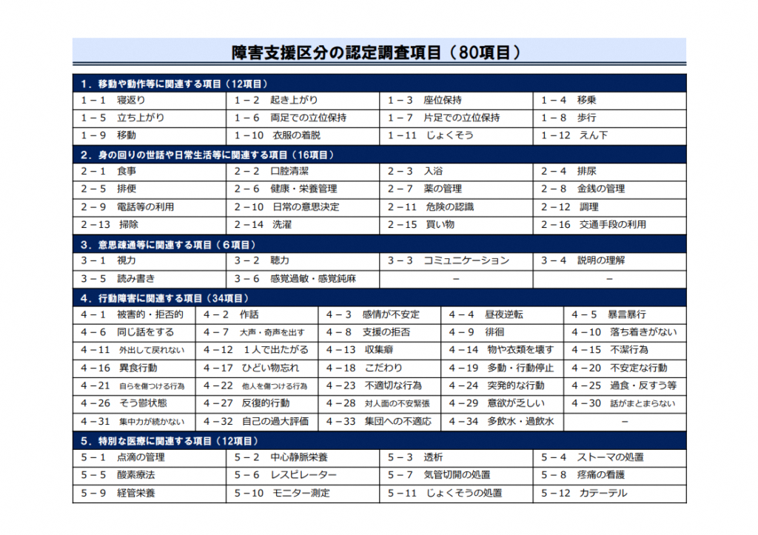
日常生活や社会生活が
困難になっている状況
行動障害
攻撃行動・破壊行動
常同行動等
自傷や他害、パニックや癇癪、器物破損など、その行動が自他に悪い影響を及ぼすもの

Slide 46
特記事項の記載のポイント
○認定調査において、二次判定で区分変更の根拠とできるのは特記事項のみ。
→例え一次判定区分が明らかに実態に合わないと思われる場合でも、特記事項がなければ審査会委員は判断の根拠をもてない。
例えば・・・
認定調査と医師意見書で齟齬があるが、特記事項に記載がないため、詳細が分からない・・・
前回申請時と状態が大きく違うが、特記事項に記載がないため、詳細が分からない・・・
実際は一次判定結果よりも多くの支援が必要に見えるが、特記事項に記載がないため、区分変更できない・・・
支援の量を左右しそうな情報はできるだけ拾って特記事項に記載する。

Slide 47
特記事項の記載のポイント
○審査会委員は特記事項を見て対象者の状態をイメージする。
→選択肢で拾いきれない支援の内容や、選択の根拠、実際に行われている支援の頻度等を詳細に記載する必要がある。
例えば・・・
同じ「見守り」でも、ただ見守っているだけなのか、いつでも手を出せるよう用意しながら見守っているのかでは、必要な支援の度合が異なる。
同じ「部分支援」でも、支援の頻度はどの程度なのかによって必要な支援の度合が異なる。
第三者が見てわかりやすい内容、記載になっているかを意識する。

Slide 48
特記事項の記載のポイント
○行動障害の記載は調査員の障害への理解が重要。
・支援がされている場合は、どのような支援の種類があるのか理解していないとわからない（気づけない）。
→相談支援や環境調整といった障害者支援独自の概念。
支援が必要ない場合でも、本当に症状がないのか、環境調整の結果によりないのか。
・行動障害の項目を区別せずに、表れている行動障害について、端的な状態だけをとらえて記載すると、同じ状態だけをとらえて「４－○～４－○○も同様」という記載になりかねない。
・生じている行動障害の内容だけでなく、行われている支援の内容や具体的な頻度も記載する。同じ「週に１回以上の支援が必要」であっても、週に１回なのか４回なのか、どういった支援が行われているのかによって必要な支援の度合が異なる。

Slide 49
特記事項の記載例①
1-7 片足での立位保持 |  |  | 特記事項
 |  |  | 良い事例 | 悪い事例
● | １ | 支援が不要 | ぐらつくが、数秒程度であれば支え無しでできる。 | （記載なし）
 | ２ | 見守り等の支援が必要
 | ３ | 部分的な 支援が必要
 | ４ | 全面的な 支援が必要
＜記載のポイント＞
○「支援が不要」の場合であっても、特記事項において具体的な状況や支援の内容等を必要に応じて記載することで、市町村審査会や事務局において一次判定結果の修正や区分変更、再調査を行うことが必要かどうか、判断することができる。

Slide 50
特記事項の記載例②
1-10 衣服の着脱 |  |  | 特記事項
 |  |  | 良い事例 | 悪い事例
 | １ | 支援が不要 | 季節に合った衣服の準備ができないため、着用する衣服は母親が用意している。ボタン掛けの間違いや下着の裾のはみ出しが多く、声かけだけでは直せないため、ほぼ毎日母親が手直ししていることから、部分的な支援が必要と判断した。 | 季節に合った服を選ぶことはできない。
 | ２ | 見守り等の支援が必要
● | ３ | 部分的な 支援が必要
 | ４ | 全面的な 支援が必要
＜記載のポイント＞
○「見守り等」と「部分的な支援」の違いは「身体に触れる支援が必要かどうか」である。良い事例では具体的な支援の内容が詳細に記載されている一方で、悪い事例では、具体的な記載がないため、「部分的な支援」の選択が適切かどうか、審査会委員が判断することができない。

Slide 51
特記事項の記載例③
2-2 口腔清潔 |  |  | 特記事項
 |  |  | 良い事例 | 悪い事例
 | １ | 支援が不要 | 自ら歯磨きをすることはなく、歯ブラシを手渡しても口に含むのみである。介助者が一連の全ての行為を行っていることから、全面的な支援が必要と判断した。 | （記載なし）
 | ２ | 見守り等の支援が必要
 | ３ | 部分的な 支援が必要
● | ４ | 全面的な 支援が必要
＜記載のポイント＞
○「全面的な支援が必要」であっても必要に応じて特記事項を記載し、具体的な状況や支援の内容を詳述することで、市町村審査会や事務局において一次判定結果の修正や区分変更、再調査を行うことが必要かどうか、判断することができる。

Slide 52
特記事項の記載例④
2-6 健康・ 栄養管理 |  |  | 特記事項
 |  |  | 良い事例 | 悪い事例
 | １ | 支援が不要 | 健康・栄養管理の必要性を理解し、飲酒を制限する等自身で管理しているが、週に１回は過剰に飲酒してしまう。必ずしも適切に管理できているとは言えず、声かけやアドバイスが必要と考えられたため、部分的な支援が必要と判断した。 | 出来合いの惣菜を買ってきてしまう。
● | ２ | 部分的な 支援が必要
 | ３ | 全面的な 支援が必要
＜記載のポイント＞
○良い事例では、「～と考えられた」「～と判断した」というフレーズを用いて、選択の根拠を明確に記載している。一方、悪い事例では栄養状況や購入頻度等の記載を追記することで、より選択の根拠を明確にすることが必要である。

Slide 53
特記事項の記載例⑤
2-7 薬の管理 |  |  | 特記事項
 |  |  | 良い事例 | 悪い事例
 | １ | 支援が不要 | 自身で管理・服薬をしているが、飲み忘れがある。週１回支援者が服薬状況を確認していることに着目し、部分的な支援が必要と判断した。 | 母親が管理している。
● | ２ | 部分的な 支援が必要
 | ３ | 全面的な 支援が必要
＜記載のポイント＞
○良い事例では、行われている支援の内容と支援の頻度が記載されているほか、「～に着目し」「～と判断した」というフレーズを用いて、選択の根拠を明確に記載している。

Slide 54
特記事項の記載例⑥
2-10 日常の意思決定 |  |  | 特記事項
 |  |  | 良い事例 | 悪い事例
 | １ | 支援が不要 | 日常生活上のことは自己にて意思決定可能だが、初めてのことや慣れない内容については一人で決定することが不安なため、支援者による声かけや助言等の支援が必要であることを勘案して、部分的な支援が必要と判断した。 | 支援者による促しが必要である。
● | ２ | 部分的な 支援が必要
 | ３ | 全面的な 支援が必要
＜記載のポイント＞
○初めてのことや慣れていない状況を含めて、申請者ができること、できないことの事実を明確にした上で、「～を勘案し」「～と判断した」というフレーズを用いて、選択の根拠を明確に記載している。

Slide 55
特記事項の記載例⑦
2-14 洗濯 |  |  | 特記事項
 |  |  | 良い事例 | 悪い事例
 | １ | 支援が不要 | 現在入院中のため、一切自身でやっていない。在宅時は、洗濯物を洗濯機に入れ、洗濯機を操作するまでは自身で行うが、洗濯物を干す、取り込むことはできないとのことから、自宅・単身を想定した上で、「部分的な支援が必要」と判断した。 | グループホームに入居しているため、洗濯は世話人が行っており、本人は洗濯物をたたむことだけ行っている。
● | ２ | 部分的な 支援が必要
 | ３ | 全面的な 支援が必要
＜記載のポイント＞
○現在の状況と、「自宅・単身」での想定が異なる場合は、「自宅・単身を想定した上で」等のフレーズを用いて特記事項に明記することで、より審査会委員に状況が伝わりやすくなる。

Slide 56
特記事項の記載例⑧
3-3 コミュニケーション |  |  | 特記事項
 |  |  | 良い事例 | 悪い事例
 | １ | 日常生活に支障がない | 自分の気持ちを相手に伝えることが困難。家族は繰り返し問いかけることでどうにか判断しているが、正しくコミュニケーションできているかは分からないとのこと。判断に迷ったが、家族以外の支援者とはほとんどコミュニケーションできないことから、「特定の者であればできる」と判断した。 | 慣れた者であれば可。
● | ２ | 特定の者であればコミュニケーションできる
 | ３ | 会話以外の方法でコミュニケーションできる
 | ４ | 独自の方法でコミュニケーションできる
 | ５ | コミュニケーションできない
＜記載のポイント＞
○良い事例では、慣れている者であっても、コミュニケーションが容易ではない状況の記載がある。さらに、「判断に迷ったが」というフレーズを用いて、選択の判断について審査会に委ねている。

Slide 57
特記事項の記載例⑨
4-3 感情が不安定 |  |  | 特記事項
 |  |  | 良い事例 | 悪い事例
 | １ | 支援が不要 | 前回は普通に話していて突然泣き出したりすることが週に２～３回程度あったが、継続して治療を受けたことから、今は月に１～２回程度に減った。突然泣き出したりした場合は寄り添って声かけを行っているとのこと。上記の状況を踏まえ、月に１回以上の支援が必要と判断した。 | 以前はあったが、今はめったにない。
 | ２ | 希に支援が必要
● | ３ | 月に１回以上の支援が必要
 | ４ | 週に１回以上の支援が必要
 | ５ | ほぼ毎日（週に５日以上の）支援が必要
＜記載のポイント＞
○前回はあったが今はない場合等、過去と状況が変わった場合は、その変化の理由・状況についても記載することで、審査会委員が状況を把握しやすくなる。
【修正前】
以前は不安になって落ち込むことが月に１回程度あったが、今はない。抗うつ薬を服薬（母親が管理）していることにより精神状況が安定しているためと考えられるが、服薬がなければ支援が必要と考えられることから、月に１回以上の支援が必要と判断した。

Slide 58
特記事項の記載例⑩
4-5 暴言暴行 |  |  | 特記事項
 |  |  | 良い事例 | 悪い事例
 | １ | 支援が不要 | 思い通りにならないときに、他の施設利用者に対し大きな声で暴言（「うるせー！」「ばかやろー」等）を吐くことが週に３～４回程度ある。職員が本人を別の場所に移動させ、落ち着くまで声かけや見守りを行っているとのこと。 | 支援者に対し、「ばかやろう」「死ねー！」といった暴言を吐くことがある。
 | ２ | 希に支援が必要
 | ３ | 月に１回以上の支援が必要
● | ４ | 週に１回以上の支援が必要
 | ５ | ほぼ毎日（週に５日以上の）支援が必要
＜記載のポイント＞
○生じている行動障害の内容だけでなく、実際にどのような支援がどの程度の頻度で行われているかを記載することが重要。

Slide 59
特記事項の記載例⑪
4-21 自らを傷つける行為 |  |  | 特記事項
 |  |  | 良い事例 | 悪い事例
 | １ | 支援が不要 | 本人が混乱したとき等、自分の手を噛むことがある。支援者の注意深い見守りと配慮により調査日前１ヶ月間は現れていないが、支援がなければ毎日起きる可能性があるとのことを踏まえ、ほぼ毎日支援が必要と判断した。 | 頭を壁にガンガン打ち付ける等の自傷が見られる。
 | ２ | 希に支援が必要
 | ３ | 月に１回以上の支援が必要
 | ４ | 週に１回以上の支援が必要
● | ５ | ほぼ毎日（週に５日以上の）支援が必要
＜記載のポイント＞
○症状が生じていない場合であっても、支援や環境調整等を行っている結果生じていないのかどうかも考慮した上で特記事項を記載する。

Slide 60
特記事項の記載例における留意事項
○ これまでに示した特記事項の記載例は、あくまでも書き方の一例にすぎない。全ての申請者について、画一的に同じような記載内容となるのは不適切。
○ 記載のポイントを押さえつつ、個別の申請者の状況に応じて、分かりやすく詳細に記載することが重要。
○ 特記事項に記載がなければ、審査会委員は一次判定の修正や区分変更を行うことができない。審査会において適切な審査判定が行えるよう、
審査会委員に「伝える（＝リアルにイメージできる）」ことを意識して記載する。

Slide 61
選択の根拠：
・重度の知的障害により、言葉の意味が理解できないために・・・・・・一連の行動が支
援者により・・・・されている。
・上肢の麻痺により、○○を持ったり、掴んだりすることができないため、支援者による
介助がなされているために、２．部分的な支援を選択。
・視覚障害により、前後、左右、表裏の区別があいまいで、支援者による言葉かけや
介助による支援が行われているので、２．部分的な支援を選択。
具体的な支援の内容：
・長期の施設生活で日常的に金銭管理する機会がないので、３．全面的な支援を選択。
・重度の知的障害のため、行動の理解に不十分さがみられるので、その都度「○○します」との言葉かけによる支援がなされているので、２．部分的な支援を選択。
・二つの選択の場合は、できるが、三つ以上になると選ぶことができない。
・自動販売機の利用はできるが、釣銭をとらずにそのままの場合が見られることから、
２．部分的な支援を選択。
・重度の知的障害により、微細運動が十分にできず、協力動作はあるものの、ボタンや
ファスナーや身づくろい全般については、支援者による介助や、し直しが日常的に行
われていることから、３．全面的な支援を選択。
行動障害の具体的な頻度：
・日中活動中、帰省日をひっきりなしに聞いてくるので、ほぼ毎日を選択。
・一連の行動が何とかできるが、○○については、行為が不十分なため、毎回支援者
によるやり直しがなされていることから、２．部分的な支援を選択。

Slide 62
特記事項の記入例として
１．移動や動作等に関連する項目（１２項目）
（１－ １）寝返りは健側を利用してベッド柵につかまって行っている。
（１－ ８）視覚障害のため、日常的に白状を使用している。
（１－１２）えん下ができないために、経管栄養で栄養摂取している。
２．身の回りの世話や日常生活等に関連する項目 （１６項目）
（２－ １）食事用具の使い方が十分でないため、一口大にカットした食事が用意さされている。
（２－ ２）支援者がついて言葉による支援がなされている。単身ではできないため３を選択。
（２－ ４）トイレ以外で排尿することが時にみられる。排尿後の水洗はしないため、職員が行っている。
（２－ ５）排便は2日に1回。ふき取りが不十分なため、職員による拭き直しが行われている。2を選択
（２－ ７）薬の必要性の理解はできていないので、家族による管理が行われている。
（２－ ８）精神障害のため、後見人による支援が行われている。3を選択
（２－１１）信号の理解ができず、道路横断が頻回にあるために２を選択。
（２－１２）調理行為の認識がないために全面的な支援が必要。
（２－１３）掃除の行為が不十分であり（掃除機がうまく使えない）、支援者による全面的な支援が必要。
（２－１５）視覚障害のため買い物する店舗が限定されている。2を選択
３．意思疎通等に関連する項目 （ ６項目）
（３－ ３）聴覚障害のため、音声言語による会話はできないので、筆談でコミュニケーションをとっている。
（３－ ５）視覚障害のため、日常的に点字を使用。

Slide 63
特記事項の記入例として
４．行動障害に関連する項目 （３４項目）
（４－ ２）日々の活動内容を過大評価して報告する。
（４－ ６）会話の大半は帰省日の確認である。
（４－１１）自分の居室に戻れないことが毎日あり、その都度職員による誘導が行われている。
（４－１９）マジックに恐怖を抱き行動が停止することが見られるため、本人の生活空間に置かないように
している。
（４－２６）月5～6回うつ傾向の状態がある。長くは続かないが会話をしたがらない。 4を選択
５．特別な医療に関連する項目 （１２項目）
（５－ ５）酸素療法がおこなわれている。（常時2リットル）
（５－１１）脊髄損傷による四肢麻痺。じょくそうになりやすいので、防止のための寝返りや踵の位置変換
の頻度が１時間おきに必要で、家族やヘルパーが実施している。

Slide 64
・when(いつ)・・・・・・午前9時に
・where(どこで)・・・・ホールで
・who(誰が)・・・・・・・支援員が
・what(何を)・・・・・・・掃除を
・why(なぜ)・・・・・・・・安全な環境を維持するために
・how(どのように)・・・掃除機を使って
・how much(いくら)・・20分

Slide 65
２ 障害支援区分認定調査の課題
【令和2年度全国調査でわかったこと】 市町村担当者の回答
国や都道府県が対応する取組
研修教材や研修内容の充実
53.9％
災害や非常事態時における
臨時的な取扱いの迅速な対応
28.7％
制度の見直し
14.0％
市町村訪問による専門家の助言
12.5％

Slide 66
３ 障害支援区分認定の現状と課題 （まとめ）
認定調査員
研修の改善
●研修機会の充実 （回数、定員、現任者向け等）
●研修内容の工夫 （事例を挙げて判断基準を確認する、
特記事項の役割や書き方を理解する
障害種別ごとの理解を深める等）
熊本県では、年1回実施
医師意見書作成の研修の改善
●研修機会の確保 （医師が参加しやすい設定）
●医師意見書の役割や書き方のポイントを伝える）
数年前に医師会と共催で実施
市町村審査会委員研修の改善
●研修機会の確保 （医師が参加しやすい設定）
●審査の手順や判断基準（マニュアル）の確認
市町村担当者に向けた取組
●関係法令、審査会運営要領の理解と徹底
●事務局による審査会（議事）への適切な介入や認定調査員
へのフォロー（フィードバック）の実施

Slide 67
行動障害
強度行動障害とは、
・自らの健康を損ねる行動
・周囲の人の暮らしに影響を及ぼす行動
・これらが著しい頻度で起こり特別な支援が必要な状態
強度行動障害になりやすいのは、
・ 重度・最重度の知的障害
・ 自閉症：思春期以降から成人期
特性に対する配慮が不十分な環境との相互作用
強度行動障害への支援にはスタンダードがある
・ 一人ひとりの特性を理解しようとすること
・ その特性に配慮した生活環境を作り出すこと
・ これまでの実践から、共通する支援の枠組みが存在

Slide 68

受講ありがとうございました
訪問調査員としての
ご活躍を祈念いたします。

